Slide 1
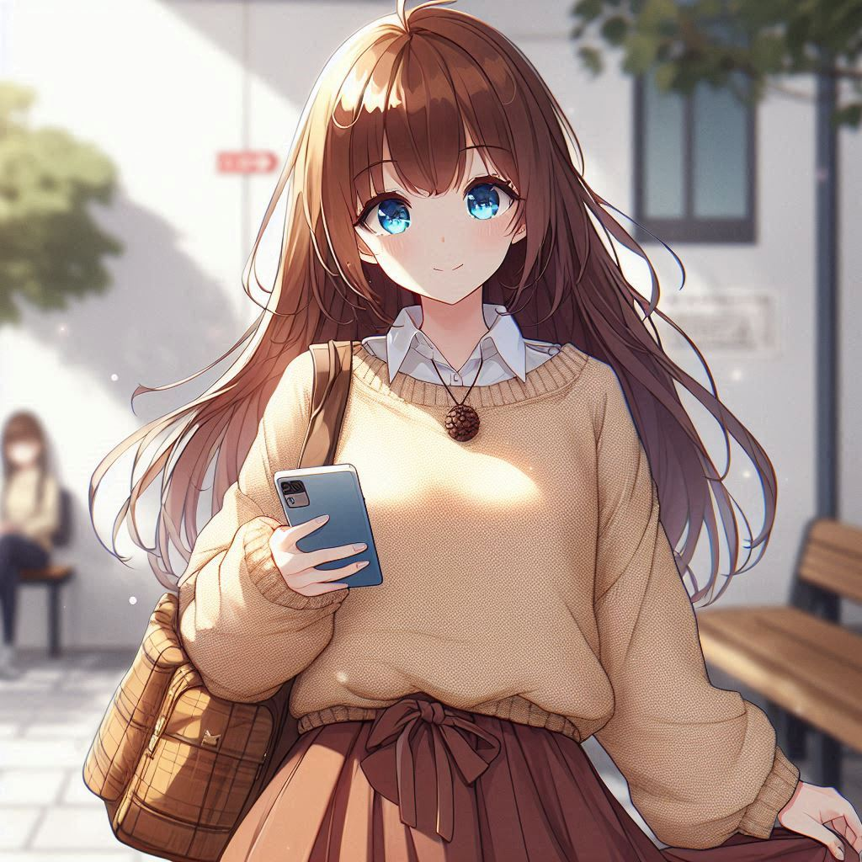
1. 目標
冒險故事
(VtubeStudio)

Slide 2
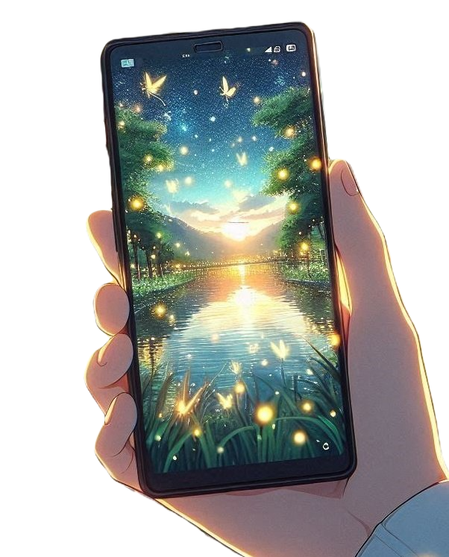
1. 目標
冒險故事
(niziima Live)
112598089 朱婉云​
Notes:
人物 : 日本動漫風格的女大學生，栗子色直髮及肩，藍眼睛，有平瀏海，穿著米色長袖毛衣搭配栗子色長裙，她在手機上查詢到關於螢火蟲導覽的活動。

Slide 3
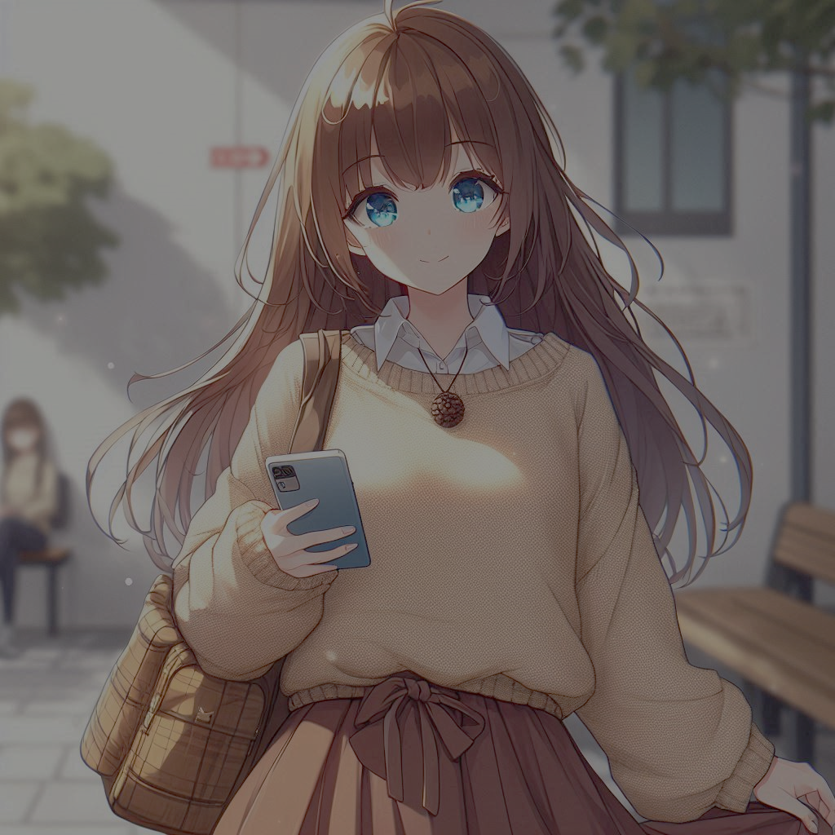
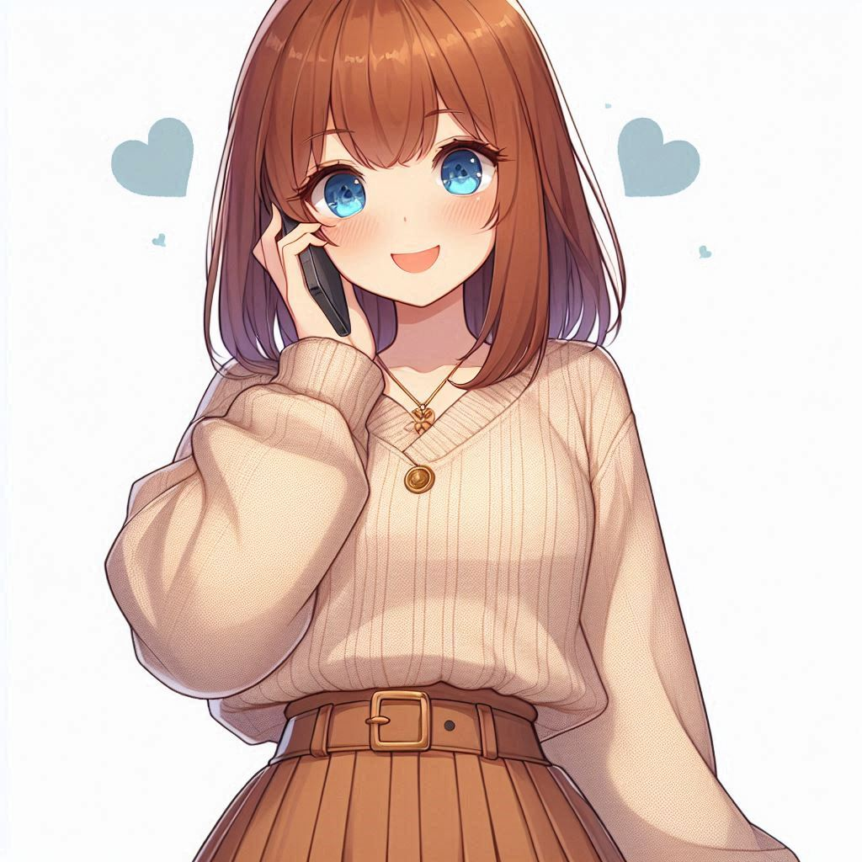
1. 目標
Notes:
人物 : 日本動漫風格的女大學生，栗子色直髮及肩，藍眼睛，有平瀏海，穿著米色長袖毛衣搭配栗子色長裙，她在手機上查詢到關於螢火蟲導覽的活動。
手機 : 日本動漫風格的圖片。畫面中有一隻手機，螢幕上顯示螢火蟲在湖邊飛舞的畫面。那個拿著​​手機的人正在街上行走。

Slide 4
2. 阻礙
1. 目標
Notes:
人物 : 日本動漫風格的女大學生，栗子色直髮及肩，藍眼睛，有平瀏海，穿著米色長袖毛衣搭配栗子色長裙，她正在打電話，表情看起來很高興。

Slide 5
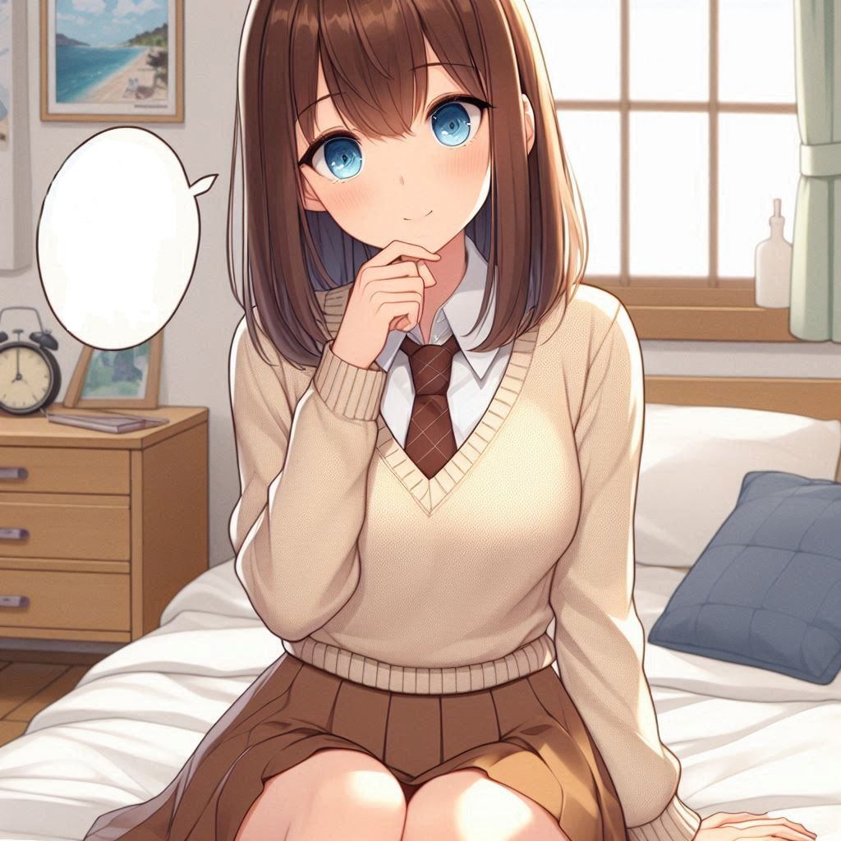


1. 目標
2. 阻礙
Notes:
人物 : 日本動漫風格的女大學生，栗子色直髮及肩，藍眼睛，有平瀏海，穿著米色長袖毛衣搭配栗子色長裙，她坐在房間的床上，正在思考該如何抵達目的地。

Slide 6
3. 努力
2. 阻礙
Notes:
人物 : 日本動漫風格的女大學生，栗子色直髮及肩，藍眼睛，有平瀏海，穿著米色長袖毛衣搭配栗子色長裙，她坐在房間的床上，正在思考該如何抵達目的地。
問號 : 畫面中只出現一個紅色的問號，背景一片白

Slide 7
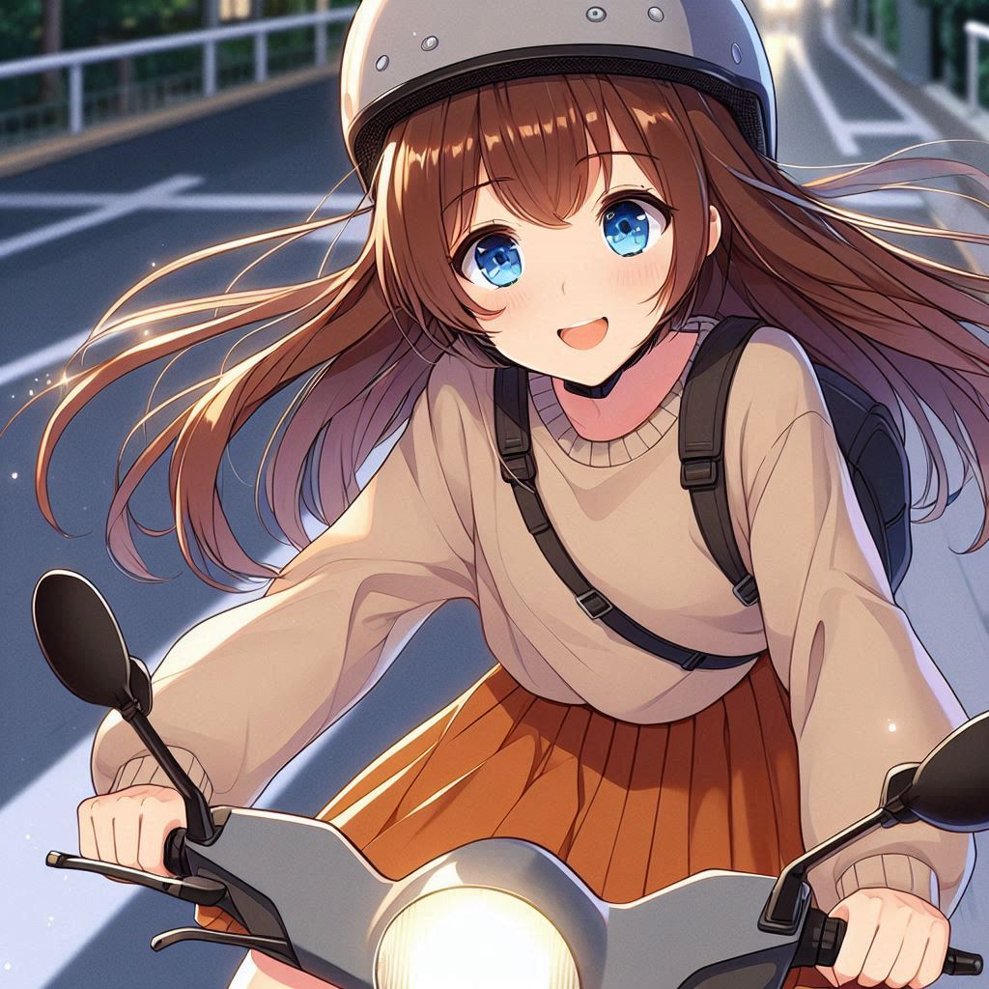

4. 結果
2. 阻礙
3. 努力
Notes:
人物 : 日本動漫風格的女大學生，栗子色直髮及肩，藍眼睛，帶著紅框眼鏡，有平瀏海，穿著米色長袖毛衣搭配栗子色長裙，她坐在書桌前用電腦查資料，桌上放著一台相機。

Slide 8
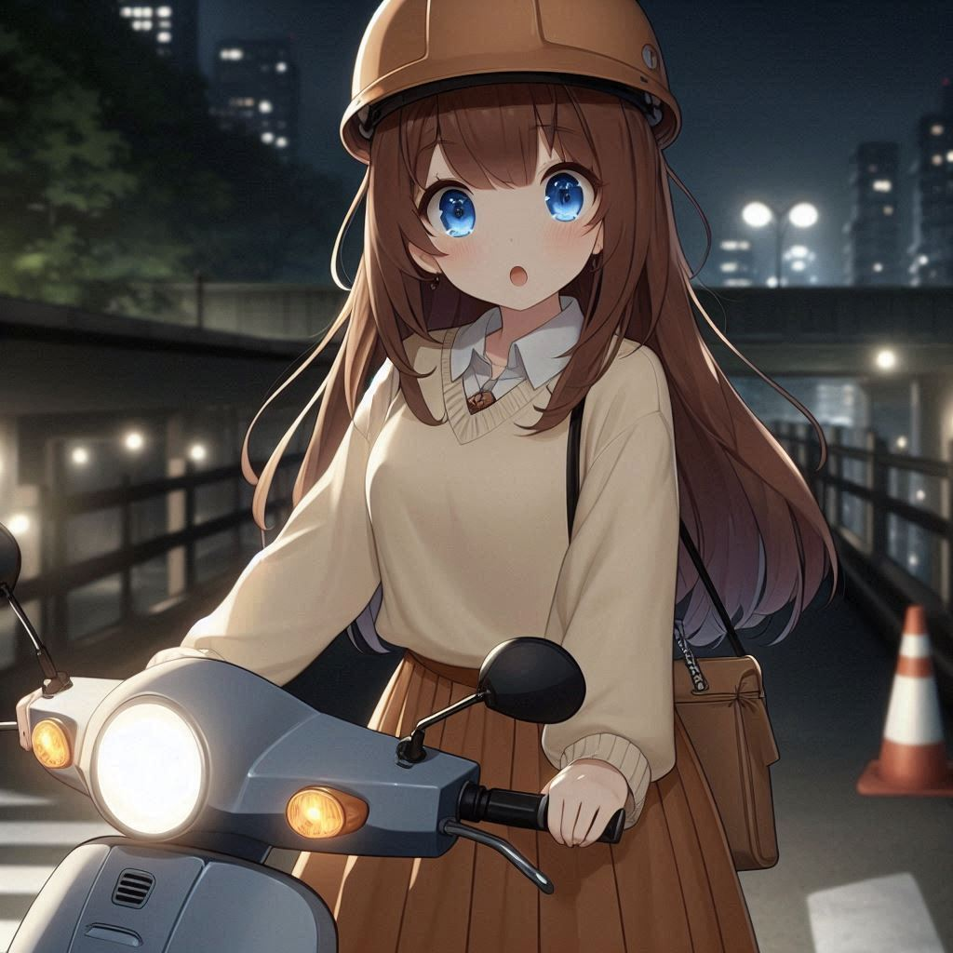
5. 意外
3. 努力
4. 結果
Notes:
人物 : 日本動漫風格的女大學生，栗子色直髮及肩，藍眼睛，有平瀏海，穿著米色長袖毛衣搭配栗子色長裙，戴著安全帽，晚上她很開心地騎scooter離開學校。

Slide 9
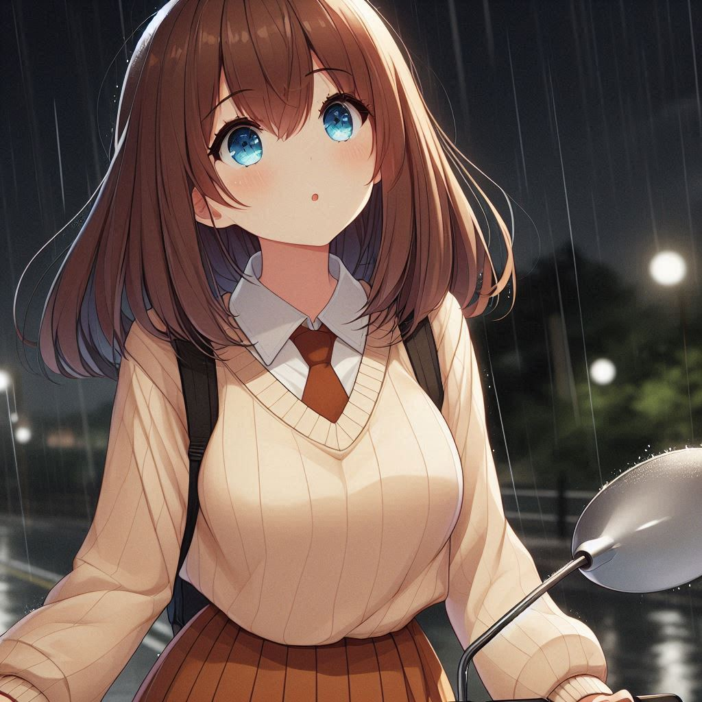
4. 結果
5. 意外
Notes:
人物 : 日本動漫風格的女大學生，栗子色直髮及肩，藍眼睛，有平瀏海，穿著米色長袖毛衣搭配栗子色長裙，戴著安全帽，晚上她很害怕地騎scooter在黑暗的道路上，沒有看見其他車子。

Slide 10
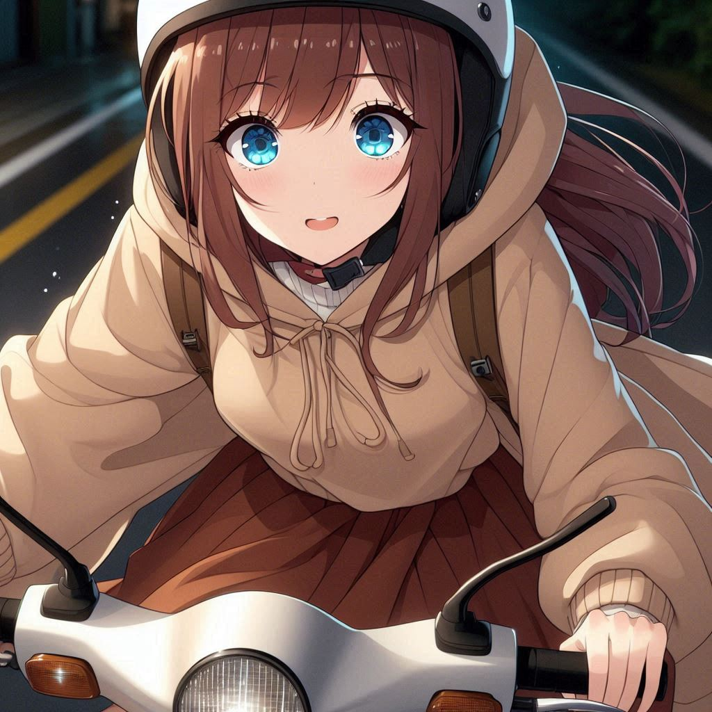
5. 意外
Notes:
背景：夜晚天色昏暗，微雨朦朧，四周一片寂靜。
女大學生：栗子色直髮及肩，藍眼睛，平瀏海，穿著米色長袖毛衣和栗子色長裙，手中牽著一台scooter，站在昏暗的道路上，表情難過地仰望著下雨的天空。
心理描寫：她迷路了，四周的黑暗讓她感到無助和恐懼，內心很焦慮。

Slide 11
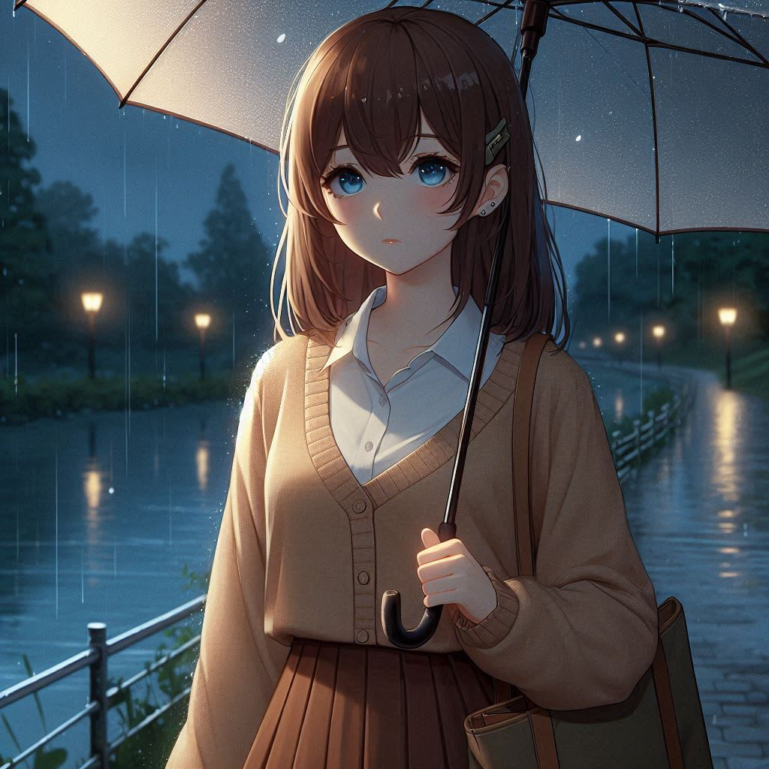
6. 轉彎
5. 意外
Notes:
背景：夜晚天色昏暗，微雨朦朧，四周一片寂靜。
女大學生：栗子色直髮及肩，藍眼睛，平瀏海，穿著米色長袖毛衣和栗子色長裙，外面套著一件雨衣，戴著安全帽，騎scooter在黑暗的道路上。
心理描寫：她平復了之前焦慮的心情，重新振作起來，繼續朝著目的地前進。

Slide 12
7. 結局
5. 意外
6. 轉彎
Notes:
背景：夜晚天色昏暗，微雨朦朧，四周一片寂靜。
女大學生：栗子色直髮及肩，藍眼睛，平瀏海，穿著米色長袖毛衣和栗子色長裙，撐著一把傘，走在湖邊。
心理描寫：她抵達了目的地，但發現周圍沒有想看的螢火蟲，因此感到很失落。

Slide 13
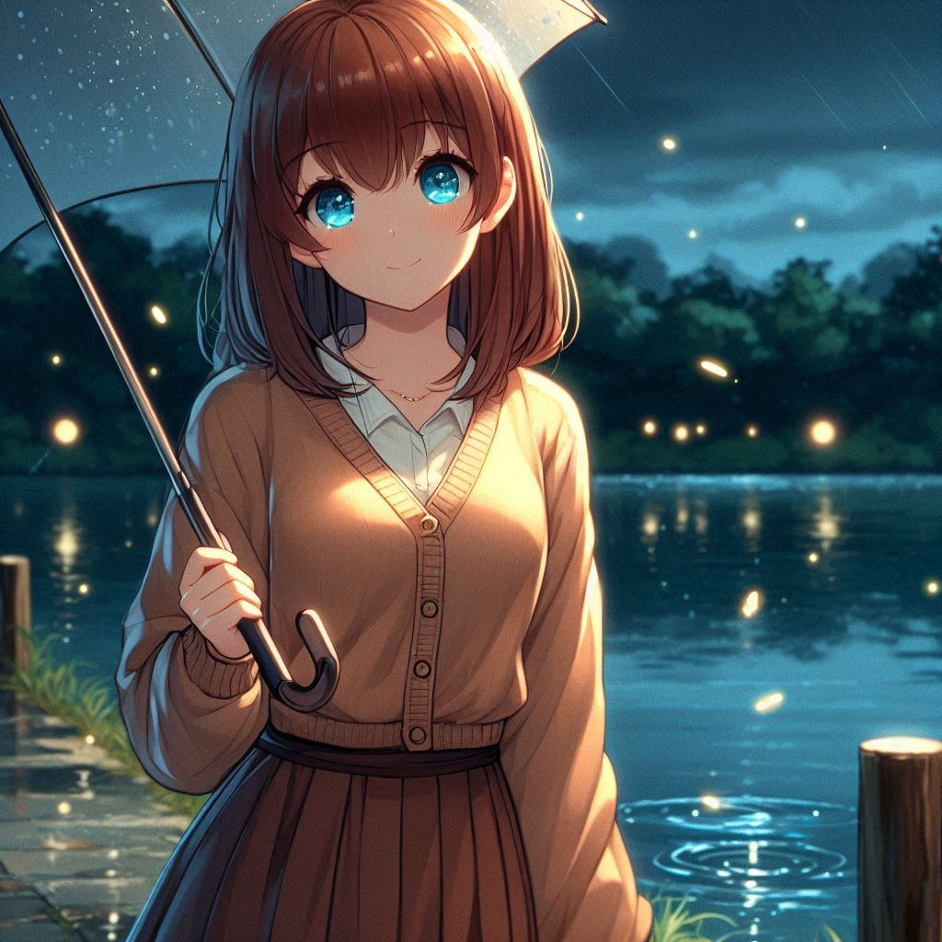

6. 轉彎
7. 結局
Notes:
背景：夜晚天色昏暗，雨漸漸停下來了，四周出現兩隻螢火蟲。
女大學生：栗子色直髮及肩，藍眼睛，平瀏海，穿著米色長袖毛衣和栗子色長裙，拿著一把傘，走在湖邊。
心理描寫：她終於看到心心念念的螢火蟲，儘管只有兩隻而已，還是很開心。

Slide 14
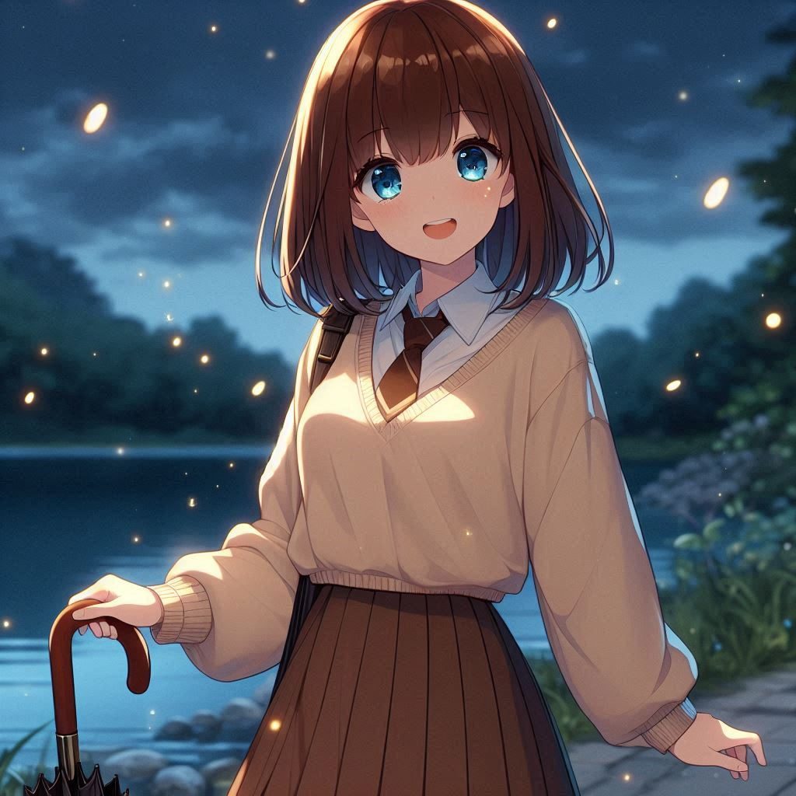
7. 結局
Notes:
背景：夜晚天色昏暗，四周出現無數的螢火蟲。
女大學生：栗子色直髮及肩，藍眼睛，平瀏海，穿著米色長袖毛衣和栗子色長裙，走在湖邊。
心理描寫：她被眼前的景象感動，覺得無比開心。

